Slide 1
Презентация на тему: «9 Мая – День Победы» Подготовительная группа «морской конек» выполнили Воспитатели: гречина В.п. дмитриева н.а. .

Slide 2
С целью обогащения знаний юного поколения о Родине, воспитания патриотических чувств в преддверии светлого праздника ДНЯ ПОБЕДЫ в нашей группе прошли мероприятия, посвященные этому незабываемому празднику.

Slide 3
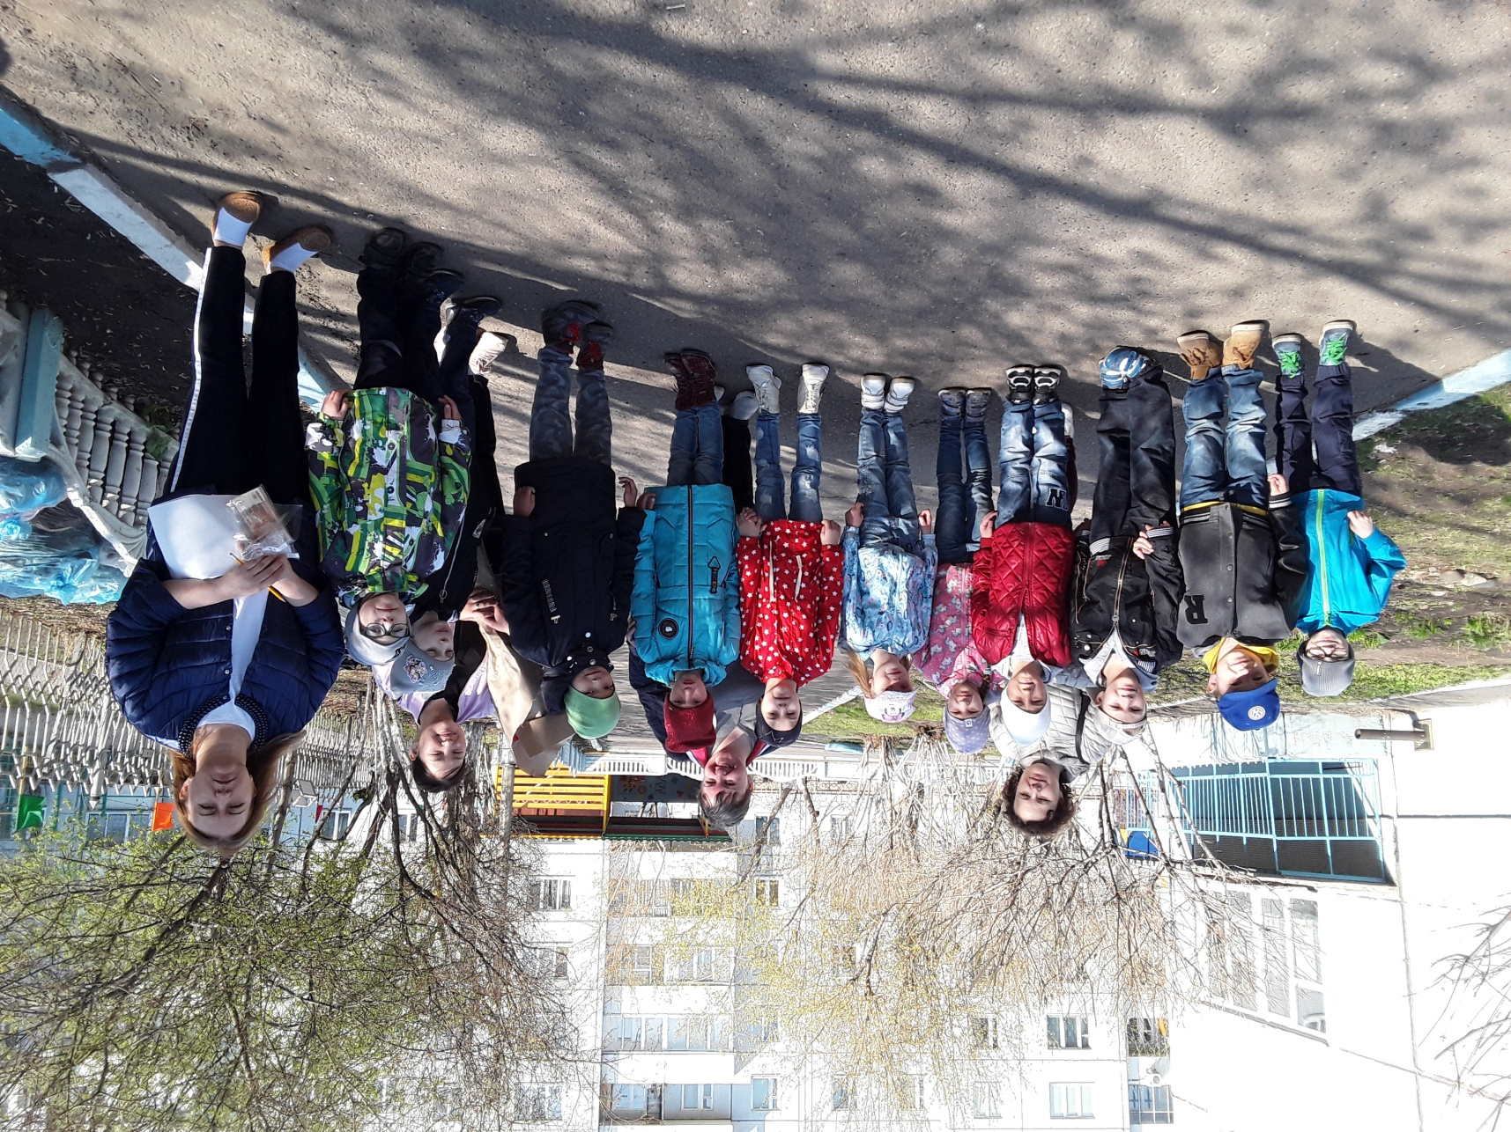
По традиции доу , воспитанники нашей группы посетили музей «мемориал победы»

Slide 4
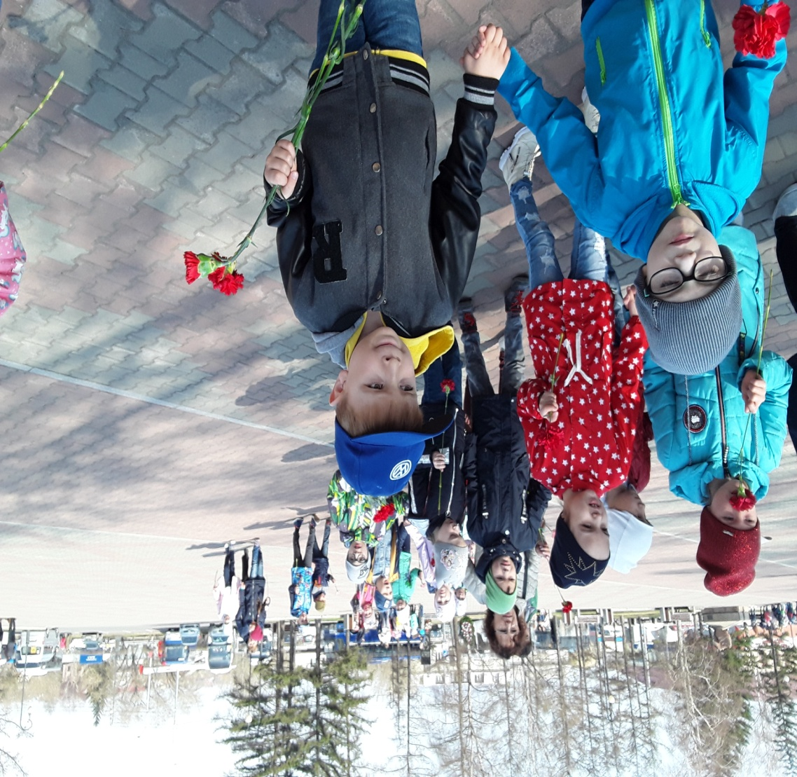
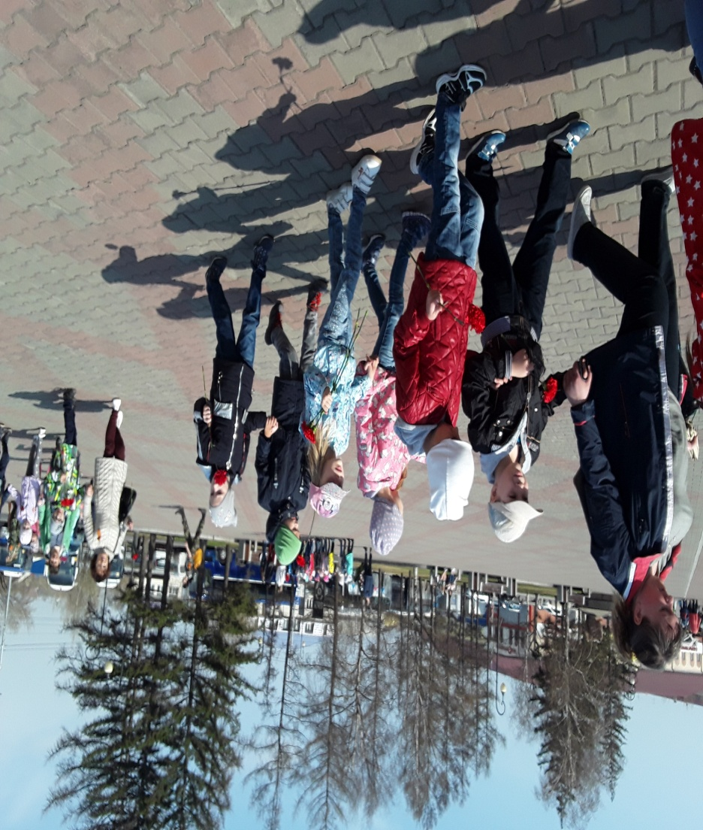
9 мая 1975 года - в честь 30-летия Великой Победы в городе Красноярске появился мемориальный комплекс, состоящий из площади Победы, Вечного огня и музея «Мемориал Победы».

Slide 5
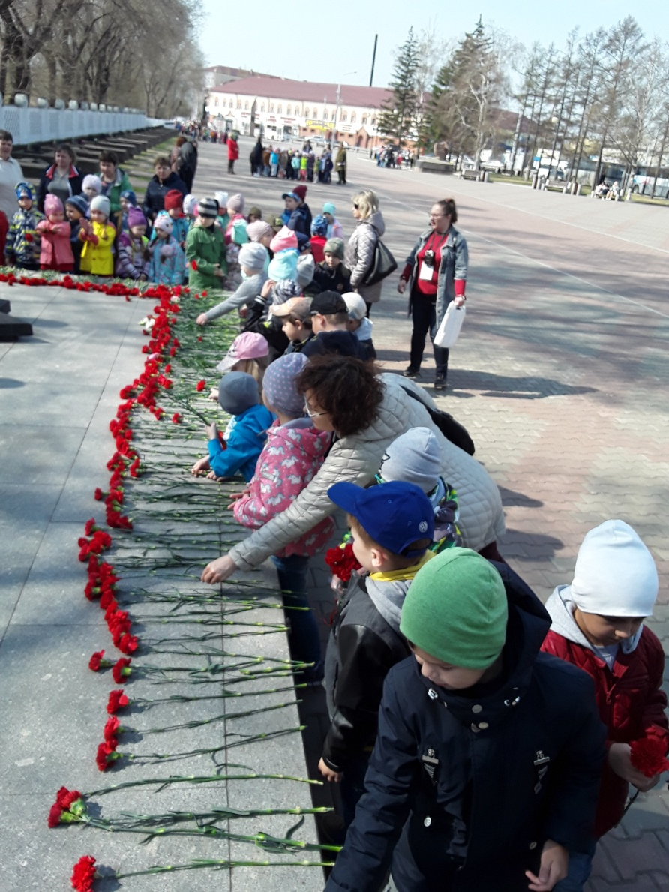
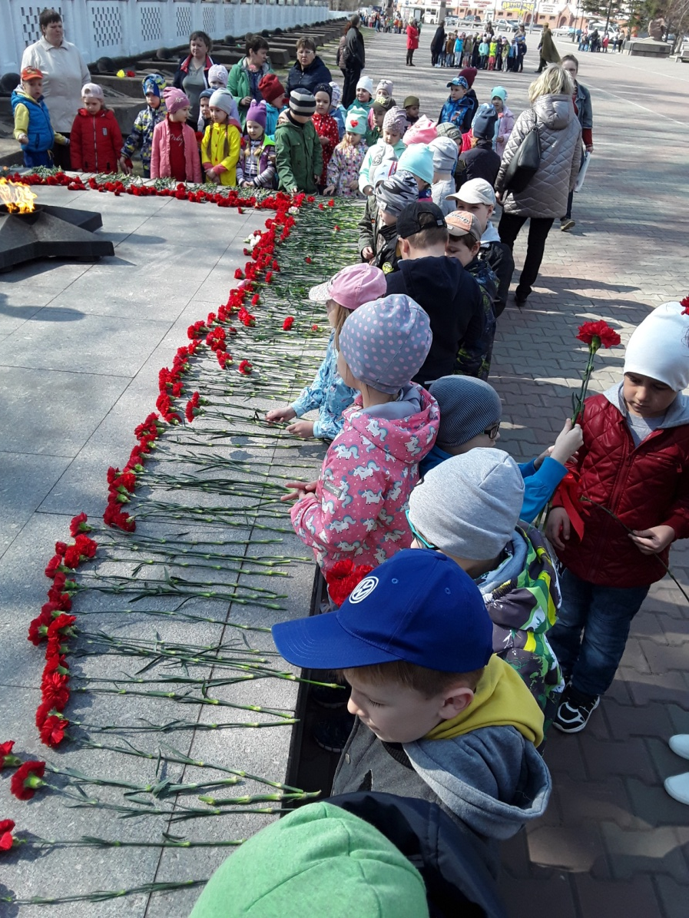
Торжественное Возложение цветов к вечному огню

Slide 6
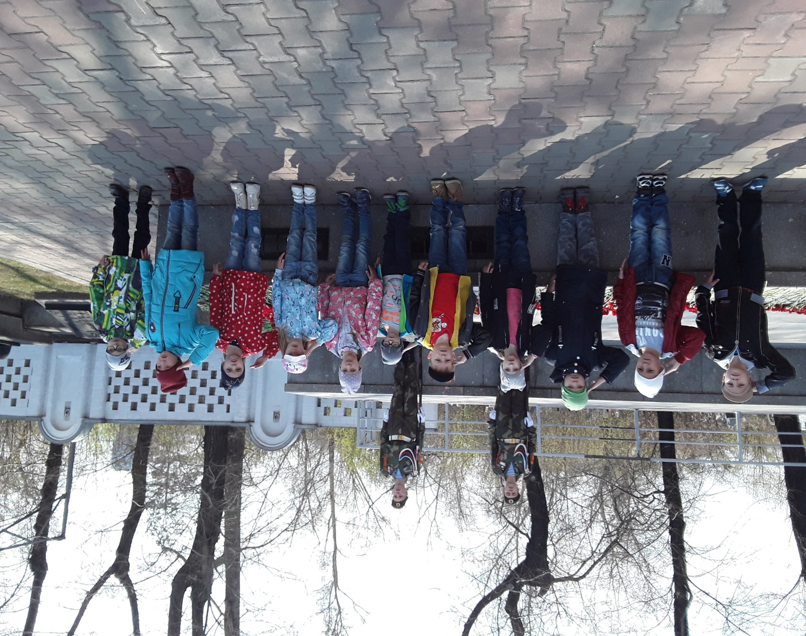
у памятника «Союз фронта и тыла» горит Вечный огонь и Почетную караульную службу на протяжении майских праздников несут лучшие курсанты молодежного военно-спортивного центра «Патриот», студенты и школьники города Красноярска

Slide 7
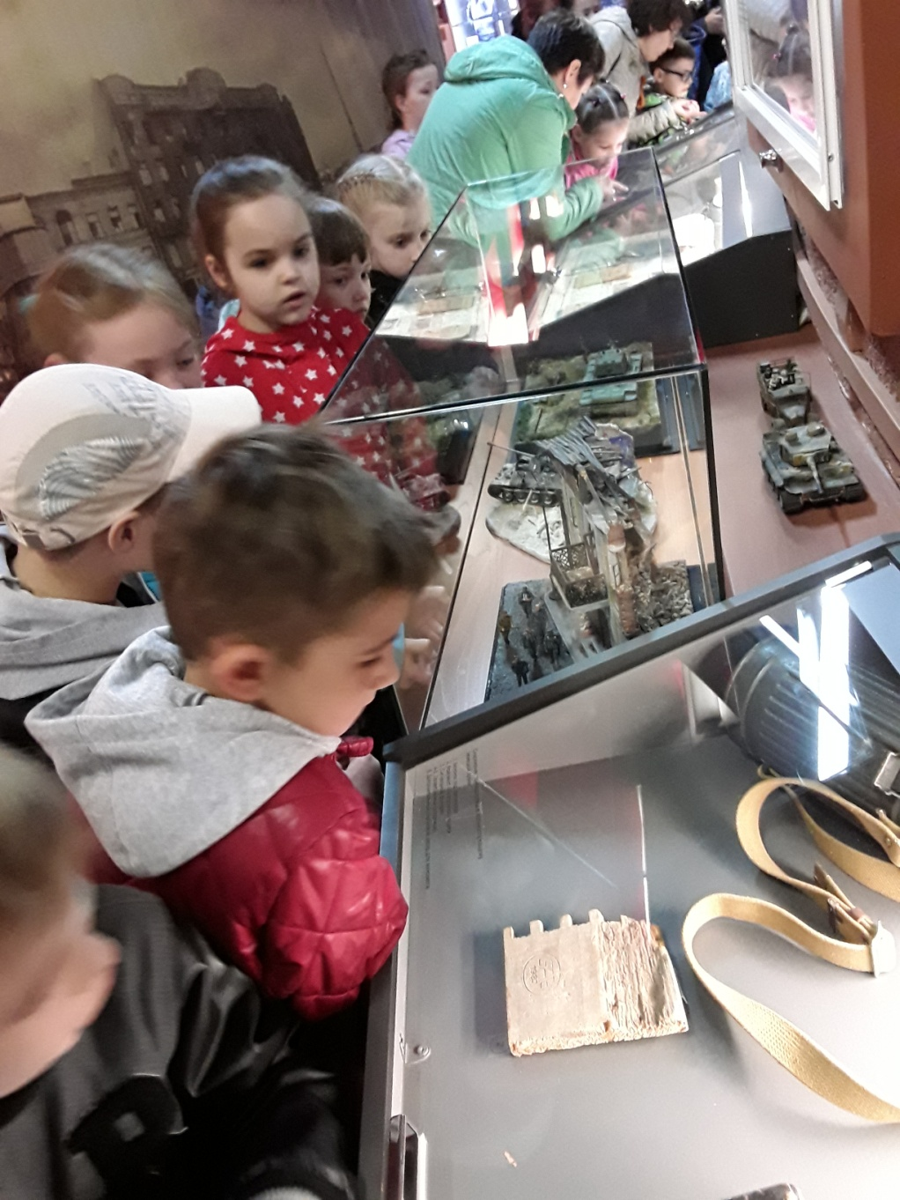
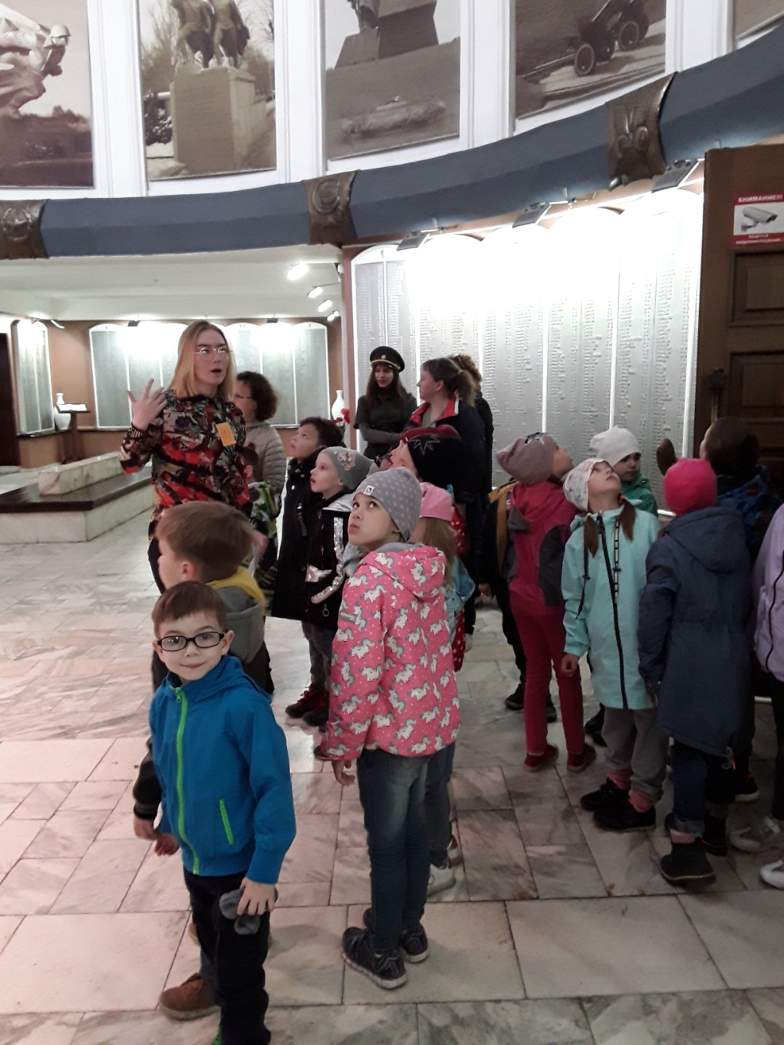
Музей «мемориал победы»

Slide 8
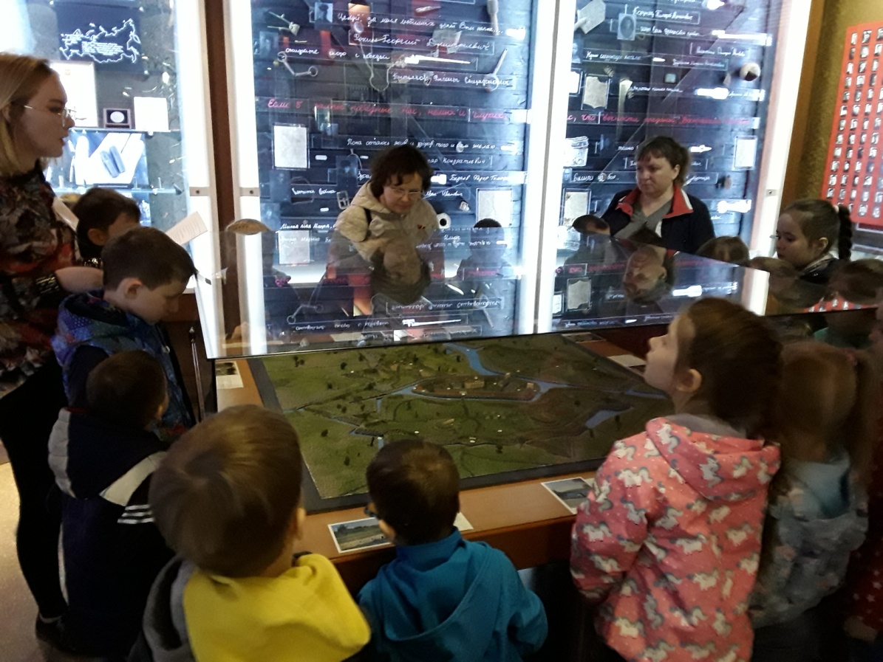
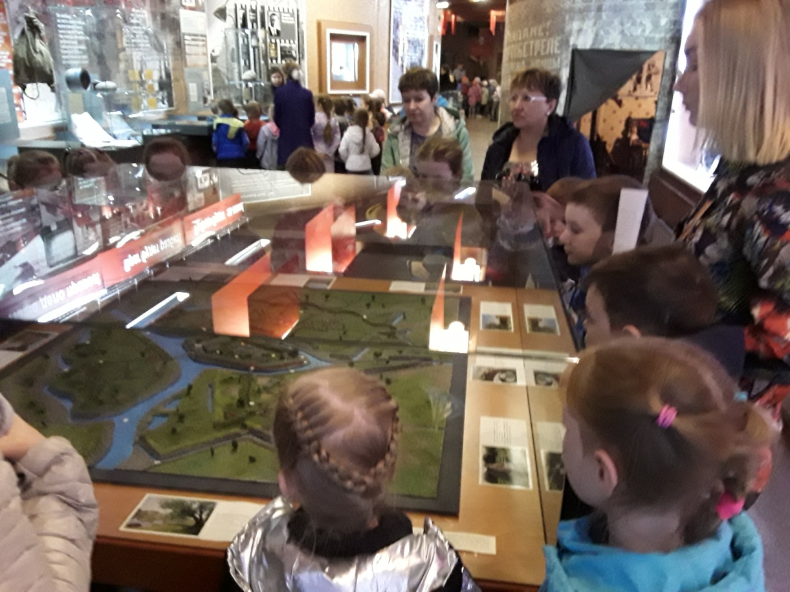
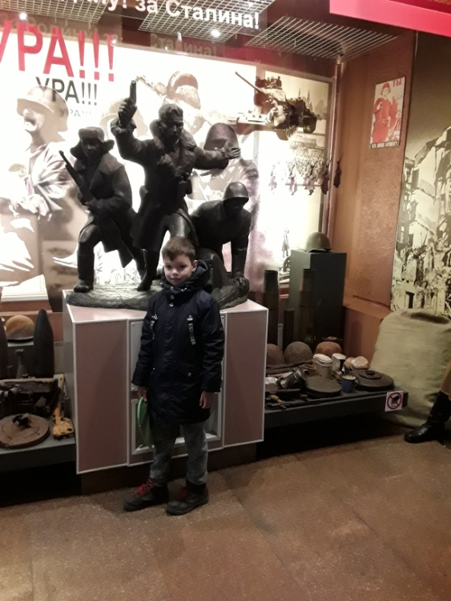
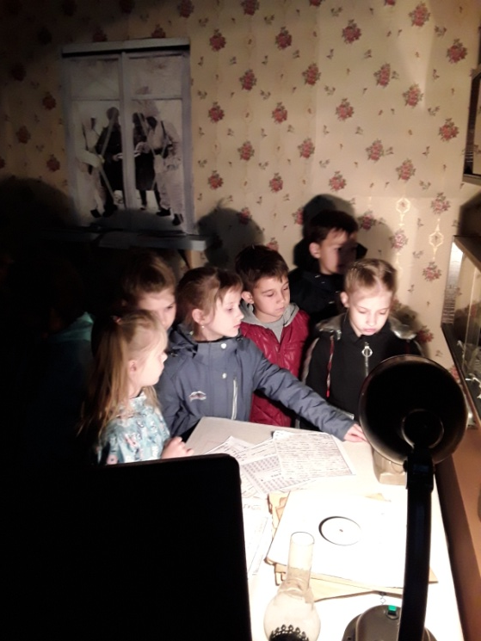
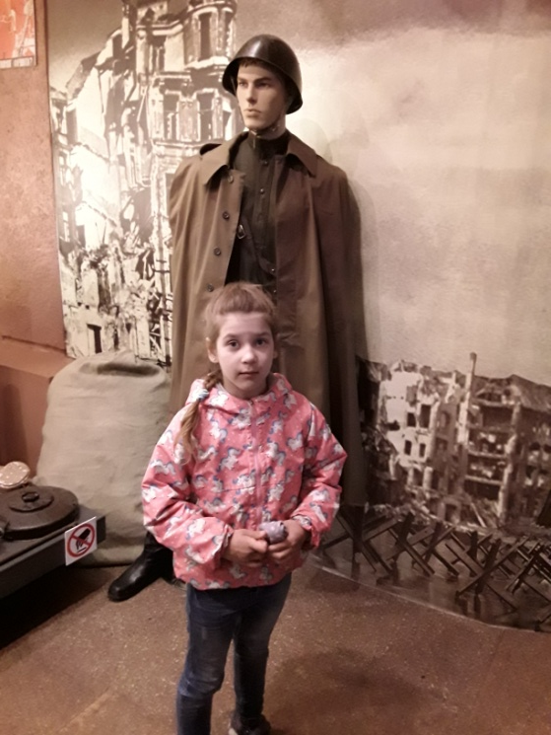

Slide 9
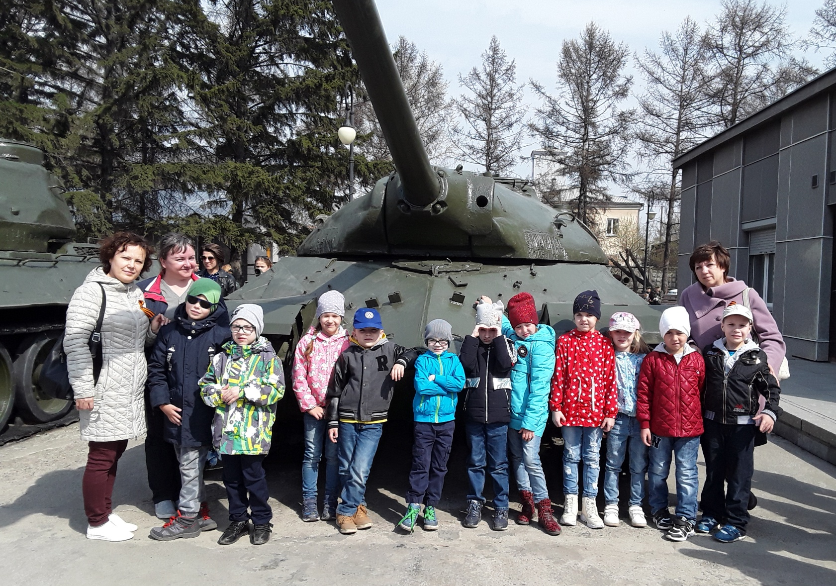
На площади победы О боевых сражениях напоминает техника военных лет — танки, гаубица, пушки и миномет

Slide 10
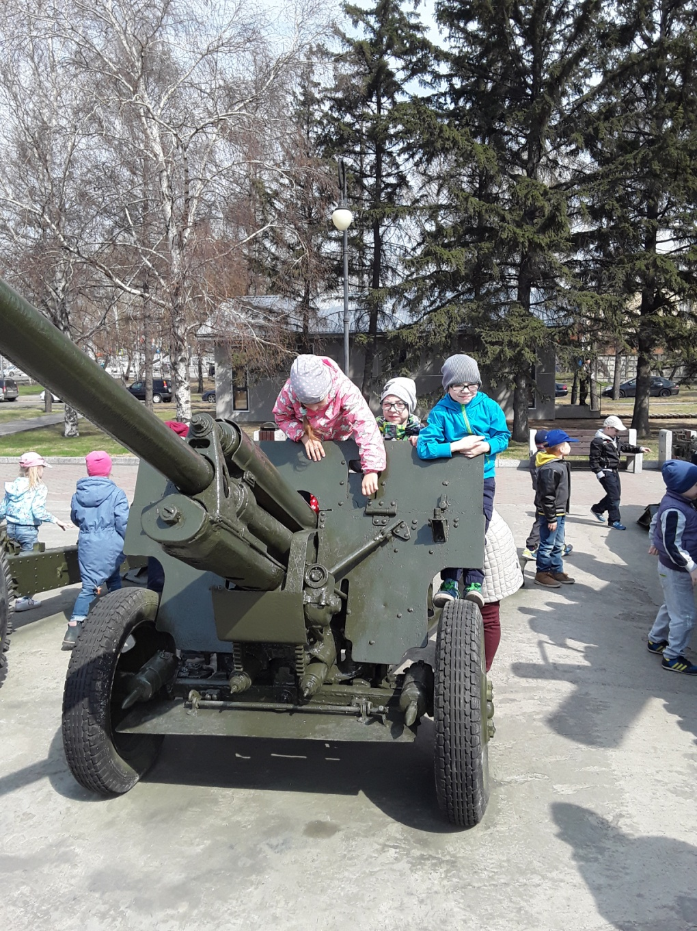
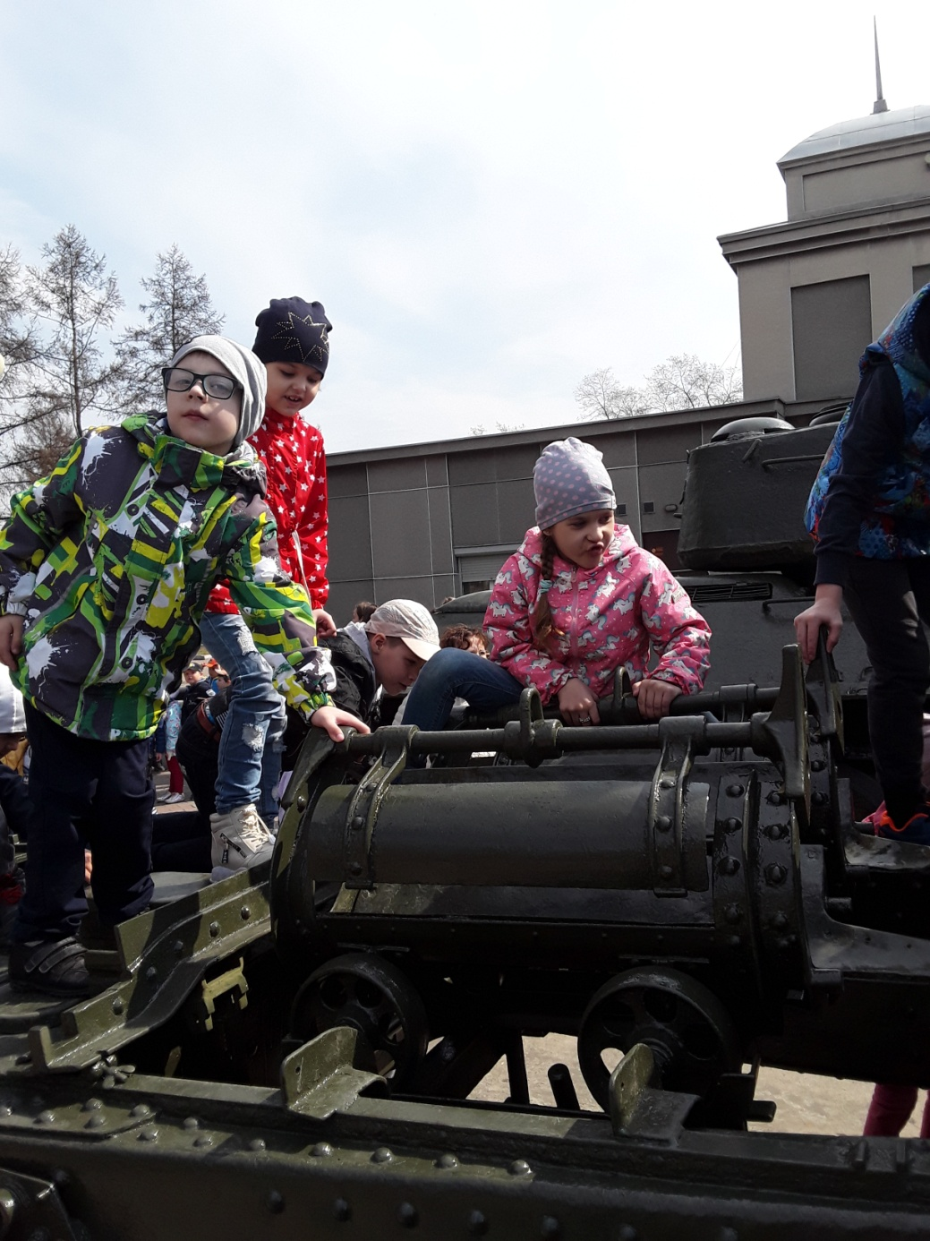

Slide 11
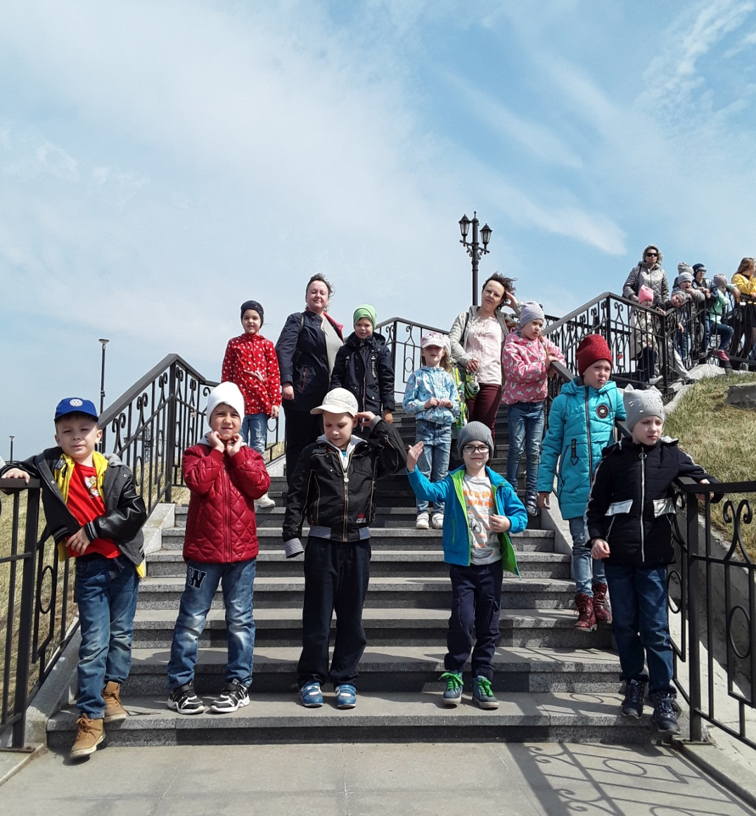
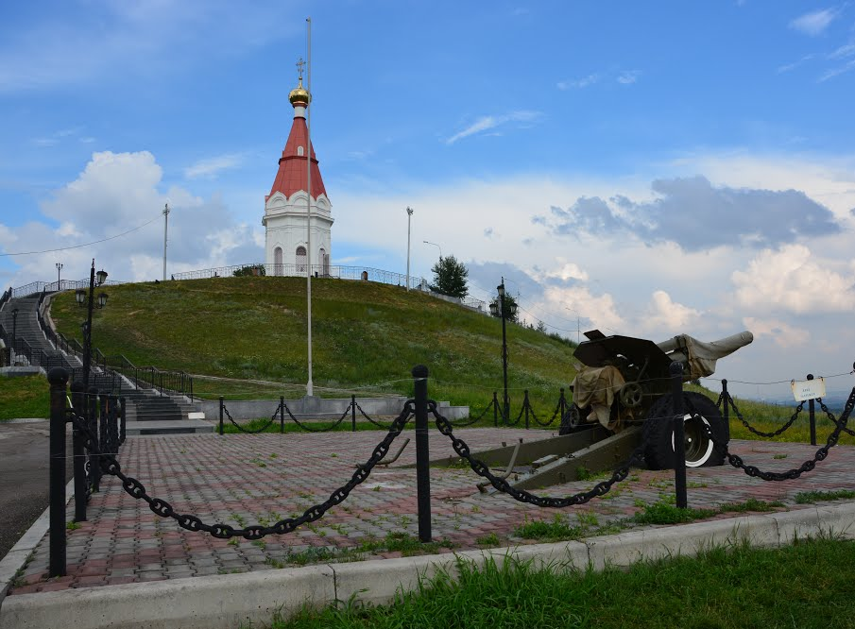
Филиалом музея является знаменитая Пушка — 122-мм гаубица М-30 образца 1938 г., расположенная на Караульной горе. Ежедневно в 12 часов дня сигнальное орудие производит выстрел, символизирующий связь истории города и современности. Впервые выстрел был произведен 9 сентября 2001 г.

Slide 12
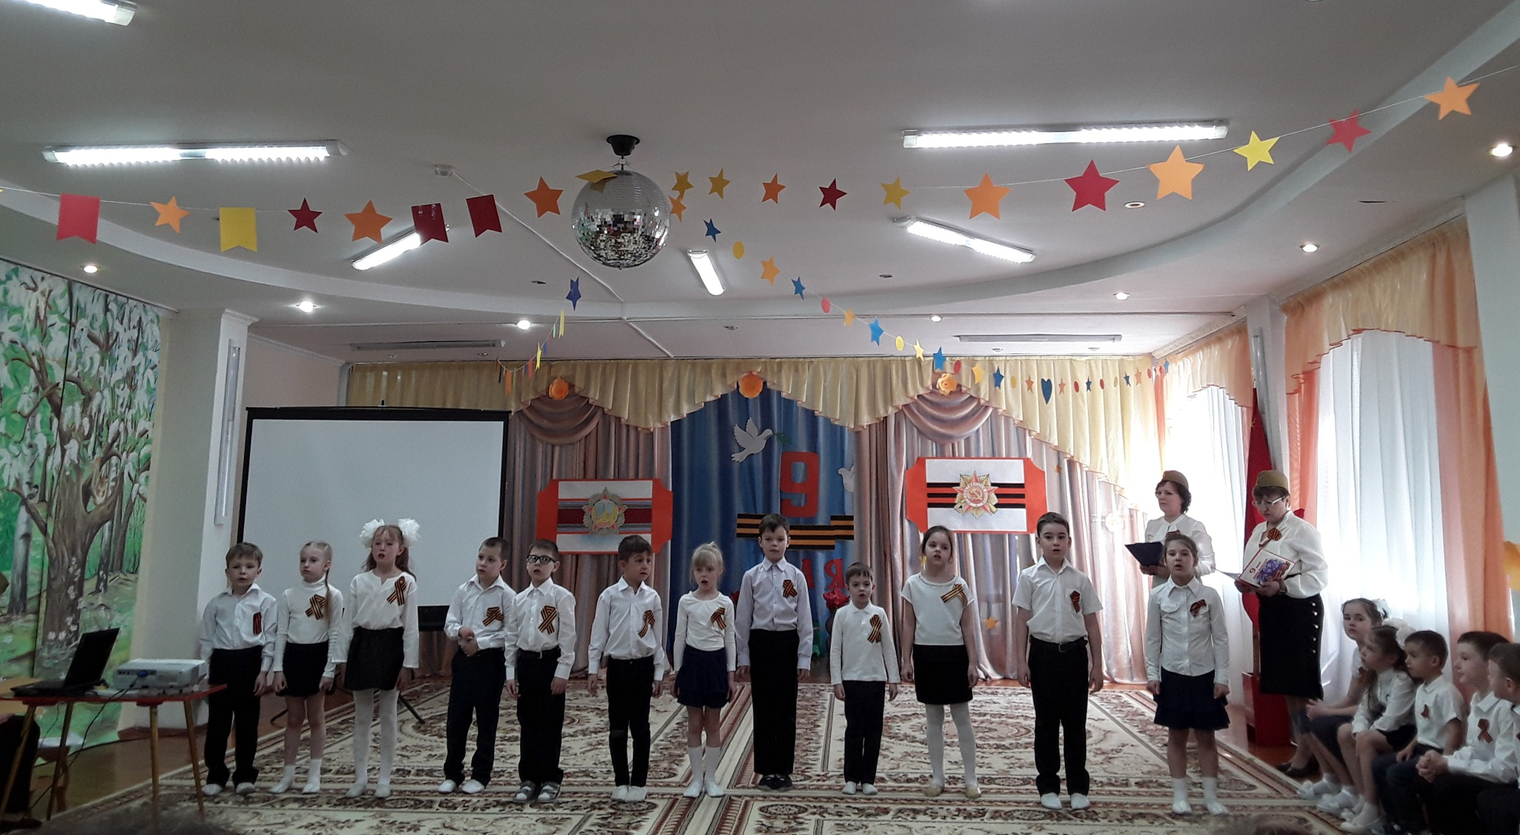
Наши ребята приняли участие в концерте, приуроченному к Великому празднику "Дню Победы"

Slide 13
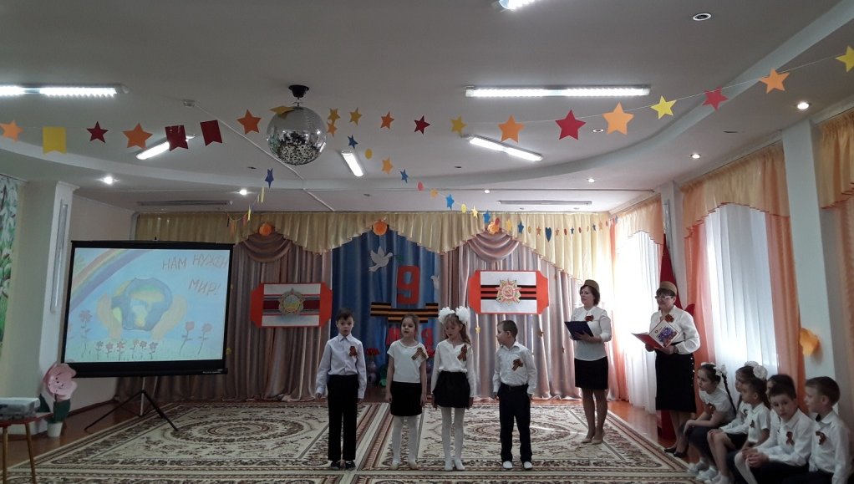
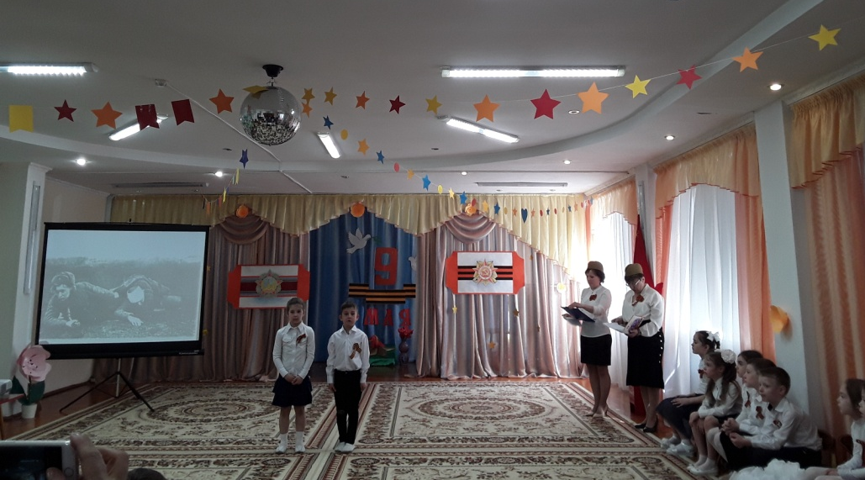
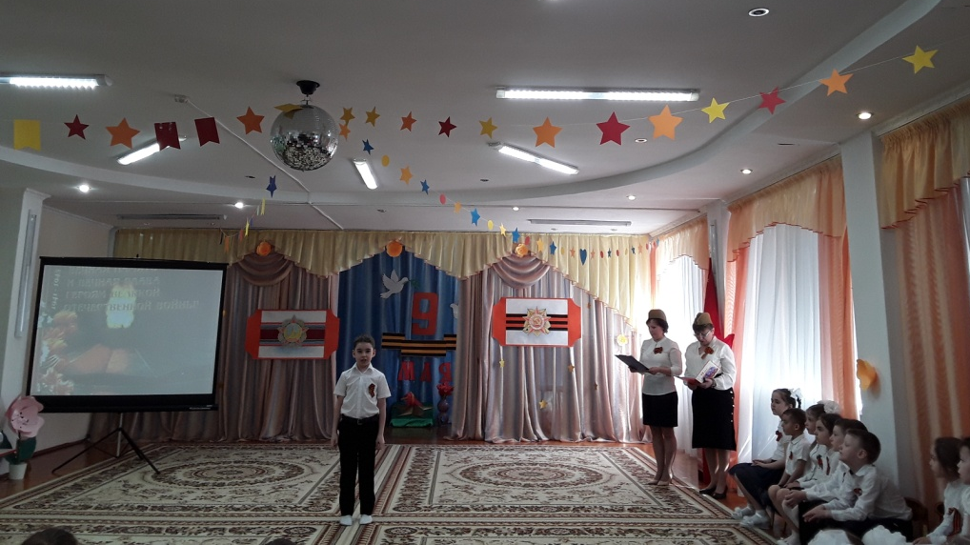
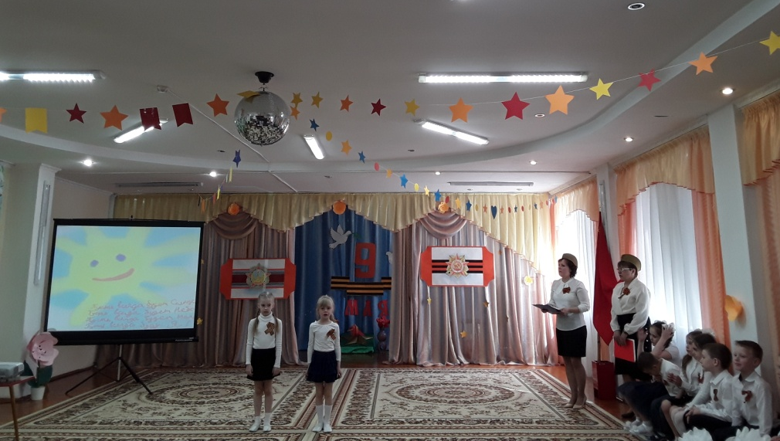
Чтение стихотворений

Slide 14
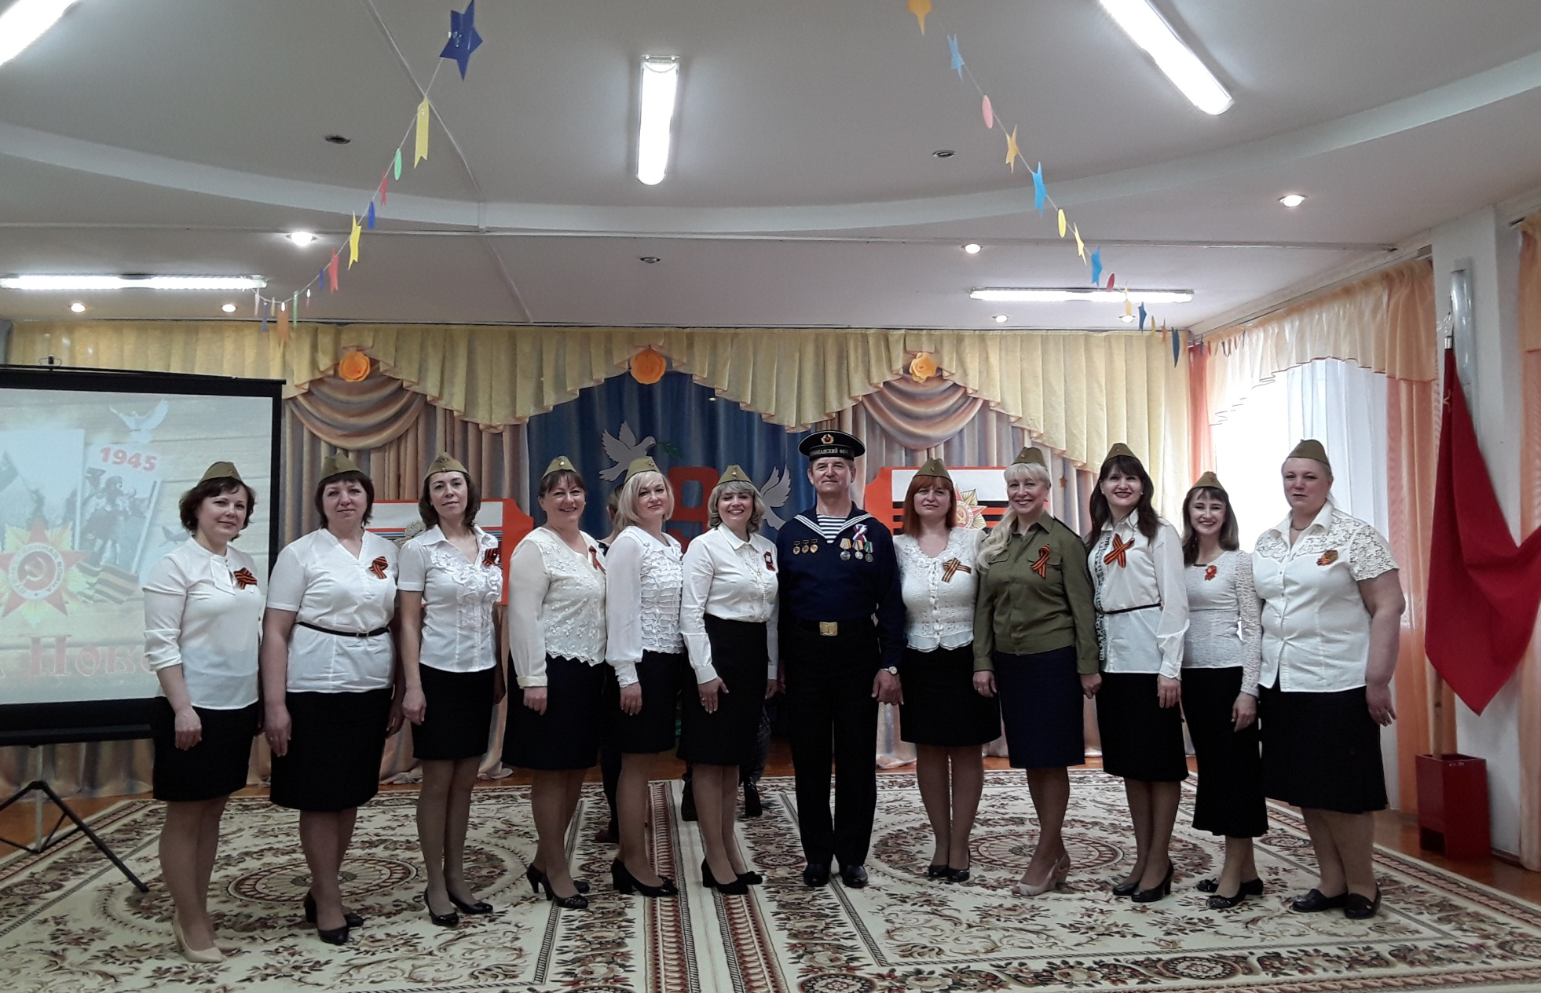
Педагоги доу исполнили военные песни

Slide 15
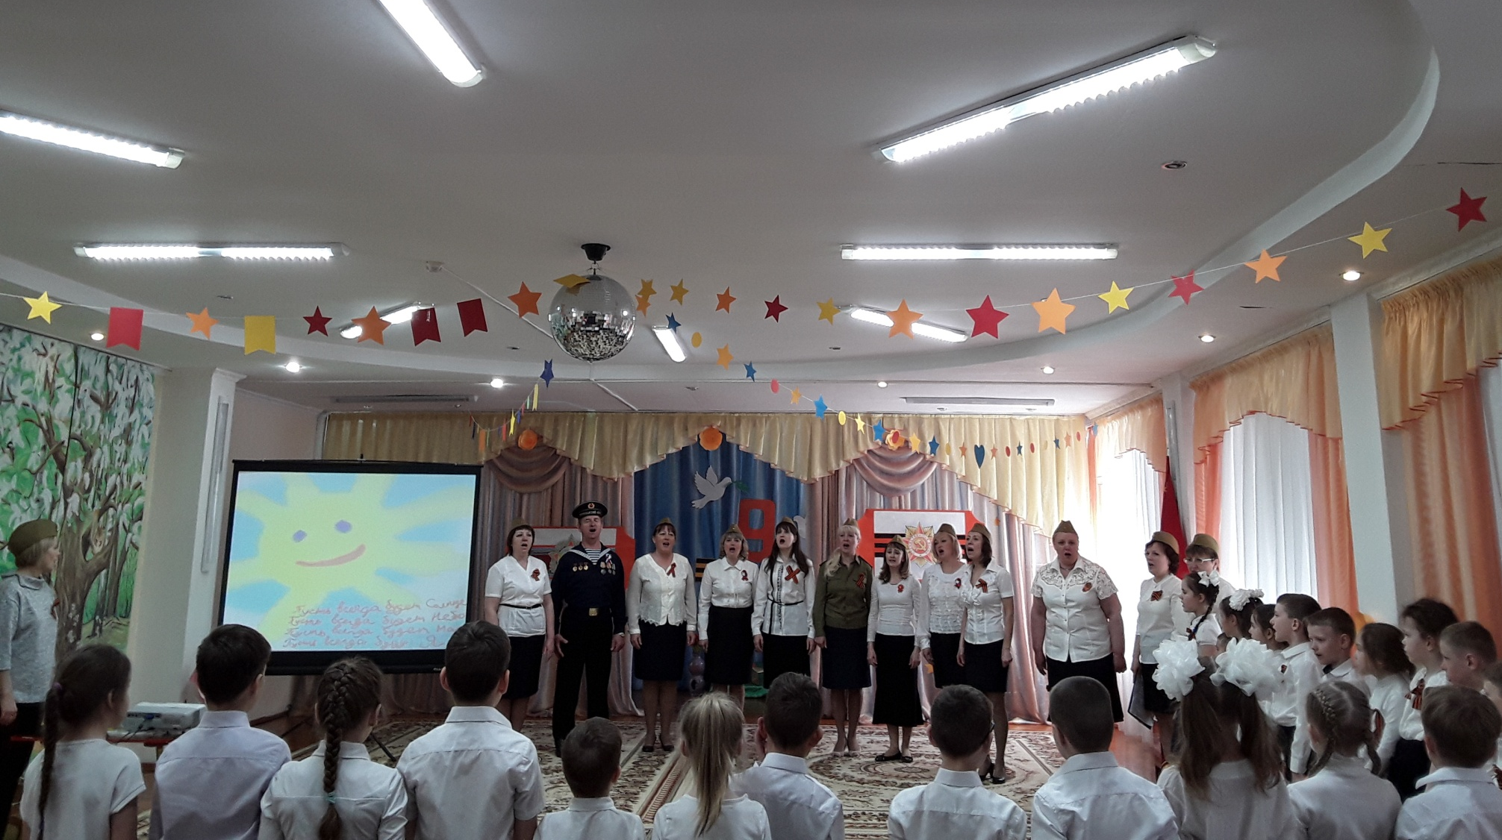
В заключении концерта все вместе исполнили песню «солнечный круг»

Slide 16
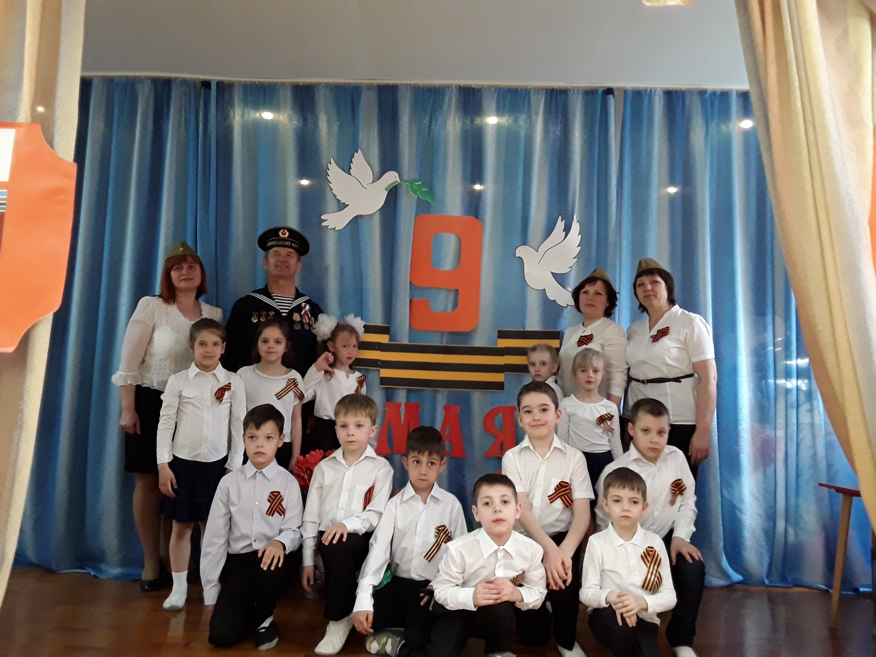

Slide 17
Мир и дружба всем нужны, Мир важней всего на свете, На земле, где нет войны, Ночью спят спокойно дети. Там, где пушки не гремят, В небе солнце ярко светит. Нужен мир для всех ребят. Нужен мир на всей планете!

